Slide 1
KLJUČNE DETERMINANTE TRAŽNJE ZA USLUGAMA OSIGURANJA U SRBIJI
Emeritus prof. dr Hasan Hanić
Doc. dr Milica Bugarčić

Slide 2
Analiza tražnje za osiguranjem
Analiza zasnovana na makropdacima/analiza agregatne tražnje
Analiza zasnovana na mikropdacima/analiza tražnje domaćinstava, pojedinaca

Slide 3
Analiza agregatne tražnje
Podaci: makropodaci, na nivou jedne zemlje ili grupe zemalja
Izvori podataka: Centralna banka (kao u nas), Agencija za osiguranje, Udruženje osiguravača, statističke agencije i dr.
Obuhvat podataka: potpun/ukupna populacija
Tehnike regresione analize: analiza vremenskih serija, analiza unakrsnih podataka, analiza panel podataka

Slide 4
Mikroanaliza tražnje
Podaci: mikropodaci, podaci o tražnji/potrošnji/ izdacima domaćinstava ili pojedinaca kao nosioca tražnje
Izvori podataka: respondenti - domaćinstva, pojedinci
Obuhvat podataka: delimičan/anketiranje uzorka efektivnih i/ili potencijalnih kupaca proizovda osiguranja
Tehnike analize: analiza unakrsnih podataka – klasična ili logistička regreiona analiza, analiza panel podataka

Slide 5
Predmet i cilj istraživanja
Predmet: Ispitivanje uticaja demografskih i socio-ekonomskih faktora na tražnju domaćinstava za proizvodima osiguranja u Srbiji na osnovu Anketa o potrošnji domaćinstava u 2009. i 2019. godini
Cilj: Identifikovanje ključnih determinanti tražnje domaćinstava u Srbiji i ocenjivanje smera i intenziteta njihovog dejstva.

Slide 6
Istraživačke hipoteze
Socio-ekonomske i demografske karakteristike domaćinstava i nosioca domaćinstava na različit način i u nejednakoj meri determinišu tražnju za proizvodima osiguranja u Srbiji.
Uticaj ključnih socio-ekonomskih i demografskih varijabli tražnje je promenljiv tokom vremena.
Uticaj socio-ekonomskih i demografskih karakteristika na tražnju za proizvodima životnog osiguranja je različit na različitim nivoima dohotka.

Slide 7
Dinamika tržišta osiguranja u Srbiji, 2012-2021.
Godina | Životno osiguranje |  | Neživotno osiguranje |  | Ukupno osiguranje
 | Ukupno tržište | Stopa rasta | Ukupno tržište | Stopa rasta | Ukupno tržište | Stopa rasta
2012 | 11900 | np | 49600 | np | 61500 | np
2013 | 14000 | 18% | 50000 | 1% | 64000 | 4%
2014 | 16000 | 14% | 53400 | 7% | 69400 | 8%
2015 | 19400 | 21% | 61500 | 15% | 80900 | 17%
2016 | 23100 | 19% | 66000 | 7% | 89100 | 10%
2017 | 22900 | -1% | 71000 | 8% | 93800 | 5%
2018 | 23800 | 4% | 76300 | 7% | 100100 | 7%
2019 | 25100 | 5% | 82400 | 8% | 107500 | 7%
2020 | 26200 | 4% | 83800 | 2% | 109900 | 2%
2021 | 27100 | 3% | 92300 | 10% | 119400 | 9%
Prosek | 21956 | 10% | 70744 | 7% | 92678 | 8%
Izvor: Privredna komora Srbije (Branko Pavlović, Tržište osiguranja u Srbiji, Svet bankarstva, februar 2022) i obračuni autora

Slide 8
Determinante tražnje za životnim osiguranjem:
Smer i intenzitet uticaja (uzorak: 80 publikovanih radova; podaci u %)
Varijabla | Povrđen uticaj |  | Nije potvrđen uticaj | Ukupno
 | Pozitivan | Negativan
Finansijske i ekonomske varijable
Dohodak | 87 | 7 | 7 | 100
Dohodak domaćinstva | 100 | 0 | 0 | 100
Neto aktiva | 75 | 8 | 17 | 100
Cena proizvoda osiguranja | 0 | 100 | 0 | 100
Inflacija | 50 | 25 | 25 | 100
Očekivane cene | 50 | 50 | 0 | 100
Socijalna sigurnost | 33 | 50 | 17 | 100
Ukupno | 67 | 21 | 12 | 100
Lične i demografske varijable
Godine starosti | 23 | 31 | 46 | 100
Nivo obrazovanja | 67 | 33 | 0 | 100
Dependency ratio | 67 | 22 | 11 | 100
Pol | 100 | 0 | 0 | 100
Bračni status | 0 | 50 | 50 | 100
Ukupno | 45 | 32 | 24 | 100

Slide 9
Determinante tražnje za životnim osiguranjem:
Učestalost uključivanja u analizu (uzorak: 80 publikovanih radova; podaci u %)
Varijabla | Povrđen uticaj |  | Nije potvrđen uticaj | Ukupno
 | Pozitivan | Negativan
Finansijske i ekonomske varijable
Dohodak | 46 | 11 | 20 | 36
Dohodak domaćinstva | 4 | 0 | 0 | 2
Neto aktiva | 32 | 11 | 40 | 29
Cena proizvoda osiguranja | 0 | 22 | 0 | 5
Inflacija | 7 | 11 | 20 | 10
Očekivane cene | 4 | 11 | 0 | 5
Socijalna sigurnost | 7 | 33 | 20 | 14
Ukupno | 100 | 100 | 100 | 100
Lične i demografske varijable
Godine starosti | 18 | 33 | 67 | 34
Nivo obrazovanja | 35 | 25 | 0 | 24
Dependency ratio | 35 | 17 | 11 | 24
Pol | 6 | 0 | 0 | 3
Bračni status | 0 | 17 | 22 | 11
Ukupno | 100 | 100 | 100 | 100

Slide 10
Struktura i dinamika izdataka domaćinstava za usluge osiguranja, 2009-2019.
Vrsta osiguranja | 2009 |  | 2019 |  | Indeks izdataka 2019/2009 | Prosečna godišnja stopa rasta (%)
 | Izdaci (RSD) | Udeo u ukupnim izdacima (%) | Izdaci (RSD) | Udeo u ukupnim izdacima (%)
Životno osiguranje | 52 | 23.32 | 119 | 28.61 | 228.84 | 8.61
Osiguranje stana | 6 | 2.69 | 21 | 5.05 | 350.00 | 13.35
Privatno zdravstveno osiguranja | / | / | 38 | 9.13 | / | /
Osiguranje vozila | 100 | 44.84 | 205 | 49.28 | 205.00 | 7.44
Putno osiguranje | / | / | 10 | 2.40 | / | /
Ostala osiguranja | 17 | 7.62 | 23 | 5.53 | 135.29 | 3.07
Total | 223 | / | 416 | 100 | 186.55 | 6.43

Slide 11
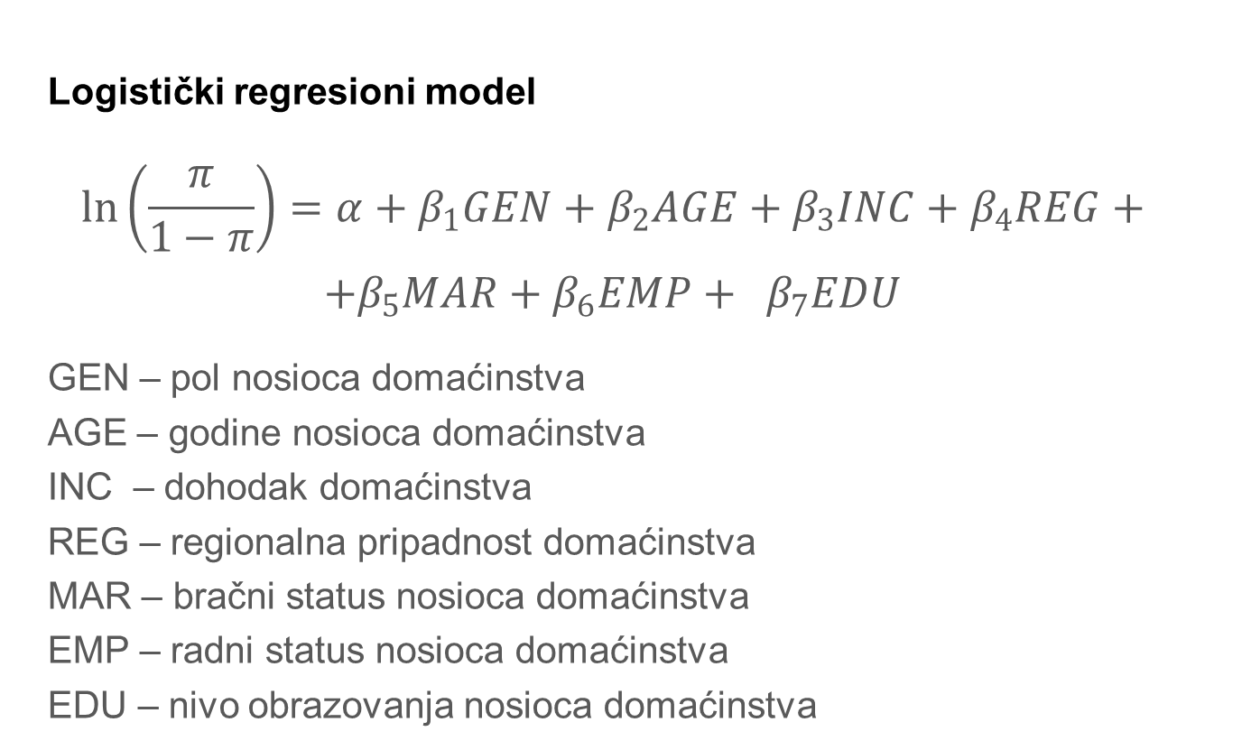
Metodologija
Logistički regresioni model
$$\ln\left(\frac{π}{1−π}\right)=α+β_{1}GEN+β_{2}AGE+β_{3}INC+β_{4}REG+$$
$+β_{5}MAR+β_{6}EMP+ β_{7}EDU$
GEN – pol nosioca domaćinstva
AGE – godine nosioca domaćinstva
INC – dohodak domaćinstva
REG – regionalna pripadnost domaćinstva
MAR – bračni status nosioca domaćinstva
EMP – radni status nosioca domaćinstva
EDU – nivo obrazovanja nosioca domaćinstva

Slide 12
Rezultati
Determinante tražnje za pojedinačnim vrstama osiguranja
Determinante | Modaliteti | Životno osiguranje |  | Stana stana |  | (Privatno) zdravstveno osiguranje |  | Osiguranje vozila
 |  | 2009 | 2019 | 2009 | 2019 | 2009 | 2019 | 2009 | 2019
Pol | Ženski | 0 | + | 0 | + | 0 | 0 | 0 | 0
Godine starosti | 35-60 | 0 | 0 | 0 | 0 | 0 | 0 | 0 | 0
Godine starosti | >60 | 0 | + | 0 | + | 0 | 0 | - | 0
Dohodak | 35-75% | 0 | + | + | + | + | + | + | +
Dohodak | >75% | + | + | + | + | + | + | + | +

Slide 13
Rezultati
Determinante tražnje za pojedinačnim vrstama osiguranja (nastavak)
Determinante | Modaliteti | Životno osiguranje |  | Stana stana |  | (Privatno) zdravstveno osiguranje |  | Osiguranje vozila
 |  | 2009 | 2019 | 2009 | 2019 | 2009 | 2019 | 2009 | 2019
Region | Vojvodina | + | + | 0 | - | + | 0 | + | -
Region | Šumadija i Zapadna Srbija | 0 | - | - | - | + | - | 0 | -
Region | Južna i Istočna Srbija | - | + | 0 | - | 0 | - | 0 | 0
Bračni status | U braku | + | 0 | 0 | 0 | 0 | 0 | 0 | 0
Radni status | U radnom odnosu | - | 0 | 0 | 0 | + | + | 0 | 0
Nivo obrazovanja | Srednje | 0 | - | + | + | - | - | 0 | 0
Nivo obrazovanja | Više/visoko | 0 | 0 | + | + | - | 0 | - | 0

Slide 14
Rezultati
Determinante tražnje za životnim osiguranjem u zavisnosti od nivoa dohotka
Determinante | Modality | Niži nivo dohodka |  | Srednji nivo dohotka |  | Viši nivo dohotka
 |  | 2009 | 2019 | 2009 | 2019 | 2009 | 2019
Pol | Ženski | + | + | 0 | 0 | 0 | 0
Godine starosti | 35-60 | 0 | 0 | 0 | 0 | 0 | 0
Godine starosti | >60 | 0 | 0 | 0 | + | 0 | 0
Region | Vojvodina | + | + | + | + | + | 0
Region | Šumadija i Zapadna Srbija | 0 | - | 0 | - | 0 | -
Region | Južna i Istočna Srbija | 0 | + | 0 | + | - | 0
Bračni status | U braku | 0 | 0 | 0 | 0 | 0 | 0
Radni status | U radnom odnosu | - | 0 | - | 0 | 0 | 0
Nivo obrazovanja | Srednje | 0 | - | 0 | 0 | 0 | 0
Nivo obrazovanja | Više/visoko | 0 | 0 | + | 0 | 0 | 0

Slide 15
Zaključci
Socio-ekonomske i demografske karakteristike domaćinstava determinišu tražnju za proizvodima osiguranja u Srbiji.
Različite vrste proizvoda osiguranja su determinisane različitim karakteristikama domaćinstava.
Signifikantnost uticaja pojedinih socio-ekonomskih i demografskih varijabli na tražnju domaćinstava za proizvodima osiguranja je promenjiv tokom vremena.
Uticaj socioekonomskih i demografkih karkateristika domaćinstva je različit kod domaćinstava koja pripadaju različitim dohodovnim grupama/stratumima/segmentima tržišta.

Slide 16
Hvala na pažnji

